Slide 1
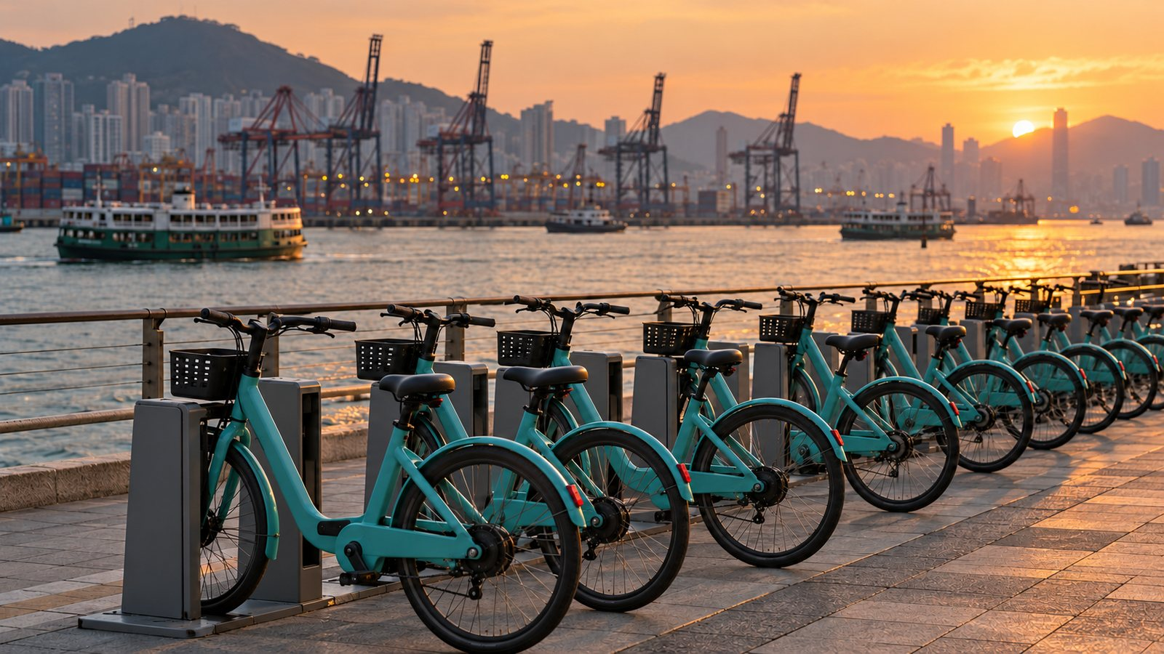
海港市公共自行車
期末報告
讓每輛車每天多被借一次
海港市交通局 2025 年 12 月
Notes:
母版 N1-B：封面用滿版照片，把案子放回它的城市。

Slide 2
海港市的問題不是車太少，而是車在錯的時間出現在錯的地方
摘要
如何讓每輛車每天多被借一次，並在 2028 年收支平衡？
34%
  港區晨峰滿位，山城晨峰空車
58%
  尖峰補車準時率（全部委外）
46%
  流失會員因還車時站點滿位
騎得到・還得掉
站對地方
  站點與車位放到需求所在
    +700 萬元／年
補對時間
  缺口出現前把車補到位
    +1,600 萬元／年
留住騎士
  讓騎士還得掉、願意回來
    +1,800 萬元／年
+4,100 萬
  2028 年增量收入
13,500
  2030 年日均借次
+400 萬
  2028 年損益 （2024 年 −3,200 萬）
資料來源：顧問團隊分析（虛構）；各數字的出處見診斷、效益兩章
摘要 診斷 策略 效益 執行
Notes:
母版 S1-C：四層摘要：先問題，再挑戰、具名策略、影響；挑戰與策略上下對齊，一眼看出哪個策略解決哪個挑戰。

Slide 3
交通局請我們回答：怎麼讓每輛車每天多被借一次，並在 2028 年收支平衡
摘要
委託要回答的問題
範圍
1 使用率為什麼下滑？
2 問題集中在哪些站點與時段？
3 哪些做法最值得先做？
4 2028 年能否收支平衡？
範圍內
  128 個站點、2,600 輛車
  調度、站點配置、票務與 App
範圍外
  自行車道工程
  營運商契約重新招標
摘要 診斷 策略 效益 執行
Notes:
母版 N4-A：先對齊要回答的問題與範圍，避免被追問範圍外的事。

Slide 4
我們用五種資料建立對問題的理解
摘要
營運資料 | 18 個月、610 萬筆借還紀錄，每 15 分鐘一筆站點車輛數
會員問卷 | 2,150 份回覆，其中 620 位是半年內停止使用的會員
利害關係人訪談 | 42 位：交通局、營運商、捷運公司、區公所、企業與會員
同儕標竿 | 6 個人口 50–120 萬的港口城市
實地踏查 | 128 站全數踏查，記錄車位、坡度與周邊設施
摘要 診斷 策略 效益 執行
Notes:
母版 N4-D：說明證據基礎，讓後面的數字有可信度。

Slide 5
目錄
  診斷：使用率為什麼下滑、三個根本原因
策略：三大策略與兩項配套
效益：2028 年轉虧為盈
執行：試辦、治理、風險與指標
Notes:
母版 N2-A：目錄就是議題樹；接下來每進一章，都會重放這一頁。

Slide 6
海港市自行車是全國第三大的公共自行車系統
診斷
128
2,600
9,500
個站點，分布在 8 個行政區
輛車、4,180 個車位
次日均借車（2025 年）
資料來源：海港市交通局營運資料（2019–2025）；顧問團隊分析（虛構）
摘要 診斷 策略 效益 執行
Notes:
母版 Q10-A：先用三個大數字建立規模感。

Slide 7
會員七年增加 85%，每車日均借次卻從 5.1 降到 3.7
診斷
有效會員（千人）：七年增加 85%
每車日均借次（次）：從 5.1 降到 3.7
資料來源：海港市交通局營運資料（2019–2025）；顧問團隊分析（虛構）
摘要 診斷 策略 效益 執行
Notes:
母版 Q3-A：時間趨勢用逐年直條；第二條線標出背離。

Slide 8
海港市每車日均借次比六個同儕城市平均低 30%
診斷
資料來源：各市公開營運報告（虛構）；顧問團隊分析
摘要 診斷 策略 效益 執行
Notes:
母版 Q2-A：標竿比較用排序橫條，自己換強調色，再加平均線。

Slide 9
前三成站點貢獻 68% 的借次
診斷
資料來源：海港市交通局營運資料（2019–2025）；顧問團隊分析（虛構）；站點依借次由高到低分成十等份（每份約 13 站）
摘要 診斷 策略 效益 執行
Notes:
母版 Q1-B：累加瀑布看得出「少數佔多數」。

Slide 10
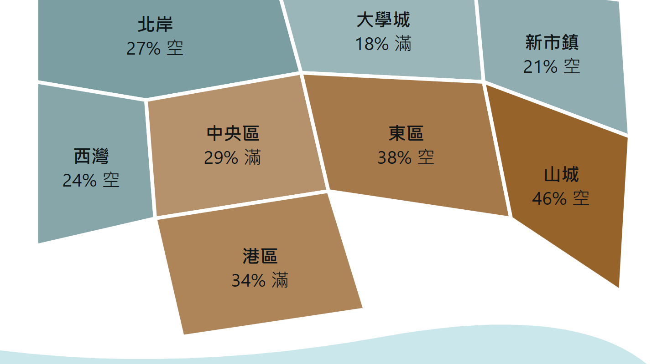
晨峰缺車集中在四個區：兩區滿位、兩區空車
診斷
港區、中央區：晨峰滿位，上班族還不了車
山城、東區：晨峰空車，車往下坡騎走就不回來
四區合計佔全市缺車站時的 71%
晨峰 06–09 時，站時比例；資料來源：營運資料（虛構）
摘要 診斷 策略 效益 執行
Notes:
母版 Q7-A：位置本身就是訊息，才用地圖。

Slide 11
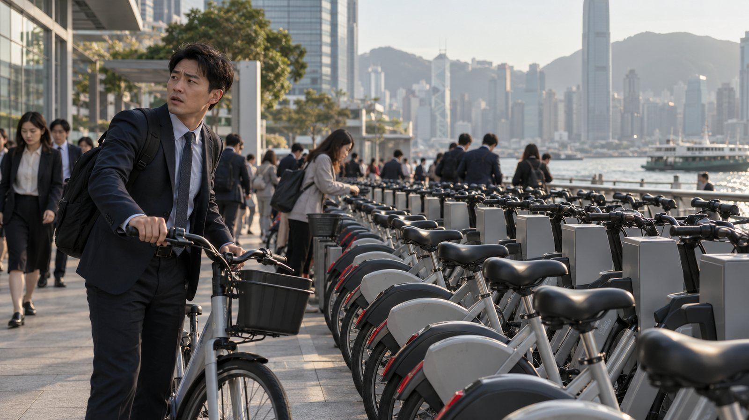
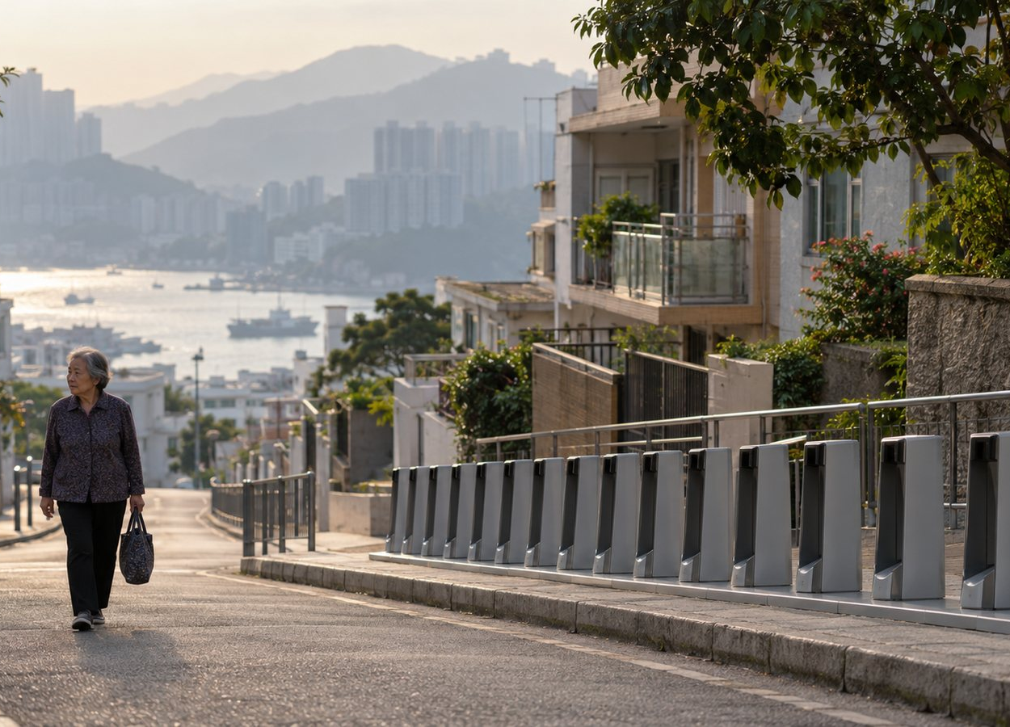
「站點失衡」有兩種：上班的地方還不了，住家附近借不到
診斷
站點失衡
  同一時段借出與還入的差距超過站點容量的三成，導致空車或滿位。
港區 08:40：滿位，還不了車
山城 07:10：空車，借不到車
照片為示意（AI 生成）
摘要 診斷 策略 效益 執行
Notes:
母版 X6-A：關鍵概念先定義，再用現場照片讓人看懂。

Slide 12
缺車有兩個熱點：晨峰與傍晚，山城和東區全天都缺
診斷
行政區 | 06–09 | 09–12 | 12–16 | 16–19 | 19–23
港區 | 31% | 17% | 11% | 22% | 11%
中央區 | 28% | 15% | 8% | 18% | 11%
大學城 | 19% | 9% | 3% | 12% | 8%
新市鎮 | 20% | 14% | 9% | 21% | 8%
東區 | 41% | 18% | 12% | 36% | 15%
北岸 | 30% | 12% | 8% | 25% | 15%
西灣 | 21% | 11% | 8% | 25% | 12%
山城 | 45% | 20% | 16% | 45% | 24%
資料來源：海港市交通局營運資料（2019–2025）；顧問團隊分析（虛構）；數字為空車或滿位的站時比例，30% 以上標赭色
摘要 診斷 策略 效益 執行
Notes:
母版 Q8-B：兩個維度交叉（區域×時段）找熱點，用熱度表。

Slide 13
站點離捷運越遠，每車日均借次越低
診斷
128 站，相關係數 r = -0.65
山城的 14 站全部在 1 公里外
相關不等於因果：遠離捷運的站也多在坡地與住宅區
資料來源：海港市交通局營運資料（2019–2025）；顧問團隊分析（虛構）
摘要 診斷 策略 效益 執行
Notes:
母版 Q5-A：兩個變數的關係用散布圖，並提醒相關不等於因果。

Slide 14
流失會員最常提到的原因是「還車時站點滿位」
診斷
「下班時港區的站永遠是滿的，我得多騎兩站才還得掉。」
  通勤會員，32 歲
「早上七點山城站一台車都沒有，等了十分鐘就放棄。」
  前會員，45 歲
「App 只顯示有幾台車，不顯示有沒有空位。」
  大學生，20 歲
資料來源：會員問卷，流失會員 n = 620，可複選（虛構）
摘要 診斷 策略 效益 執行
Notes:
母版 X8-B：量化結果配上當事人的原話，讓數字變得具體。

Slide 15
2024 年虧損 3,200 萬元，最大的成本是調度
診斷
資料來源：交通局 2024 年決算（虛構）；單位：萬元
摘要 診斷 策略 效益 執行
Notes:
母版 Q6-A：從收入走到損益，用瀑布圖拆出每一塊。

Slide 16
使用率下滑可歸因於三個根本原因
診斷｜問題根源
站點放錯地方
調度跟在問題後面
使用者看不到可還位
山城與東區有 34 站，只貢獻 13% 借次；港區與中央區尖峰車位不足。
調度依投訴與巡站出車，尖峰補車準時率只有 58%，加班費佔調度成本 31%。
App 只顯示可借車數，不顯示可還位，也沒有導引到鄰站的誘因。
摘要 診斷 策略 效益 執行
Notes:
母版 X9-A：從症狀收斂到原因，為建議鋪路。

Slide 17
目錄
診斷：使用率為什麼下滑、三個根本原因
  策略：三大策略與兩項配套
效益：2028 年轉虧為盈
執行：試辦、治理、風險與指標
Notes:
母版 N2-A：每進一章重放目錄，反白從第 1 章移到第 2 章，讓聽眾知道講到哪裡。

Slide 18
營運重點要從「多設站」轉向「設對站、補對時間、留住騎士」
策略
現況
目標
以站數與車數當目標
站點平均分配到各區
依投訴出車調度
App 只顯示可借車
以每車日均借次與尖峰可還率當目標
站點集中在捷運與需求熱點
依預測提前調度
App 顯示可還位並導引到鄰站
摘要 診斷 策略 效益 執行
Notes:
母版 C5-A：轉型方向用現況到目標的對照。

Slide 19
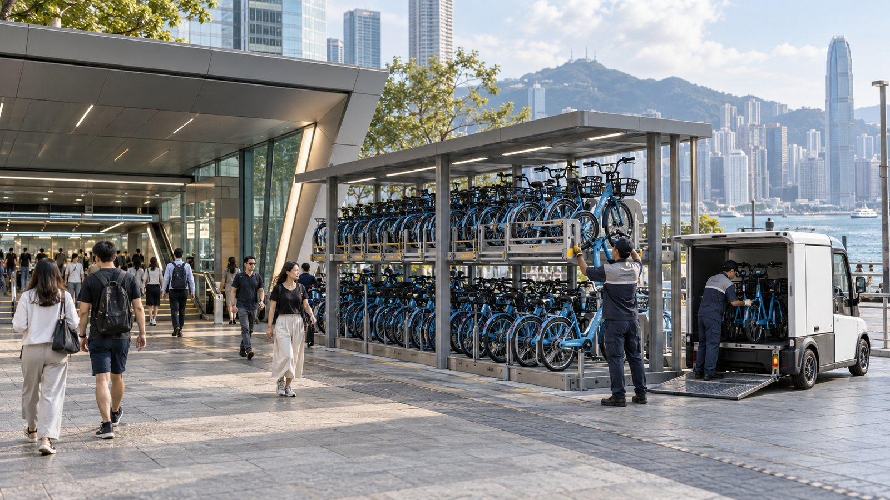

三大策略：站對地方、補對時間、留住騎士
策略
騎得到・還得掉 三個策略，讓年度損益由 −3,200 萬元轉為 +400 萬元
01
  站對地方
    把站點與車位放到需求所在
      +700 萬元／年
02
  補對時間
    在缺口出現前把車補到位
      +1,600 萬元／年
03
  留住騎士
    讓騎士看得到、還得掉、願意回來
      +1,800 萬元／年
摘要 診斷 策略 效益 執行
Notes:
母版 R1-D：策略總覽用具名策略照片三柱：每個策略一個動詞式名字與年度效益；之後每進一個策略就重放這一頁，只亮那一柱。

Slide 20
我們建議八項行動，分屬三大策略與兩項配套，必須一起推動
策略
分組 | # | 行動
目標 | 1 | 以「每車日均借次」取代站數，作為核心目標
站對地方 | 2 | 搬遷 14 個低使用站到捷運與港區
 | 3 | 在港區、中央區增加 600 個雙層車位
補對時間 | 4 | 改為預測調度，尖峰自營、離峰委外
留住騎士 | 5 | App 顯示可還位，還到鄰站給積分
 | 6 | 推出企業月票，目標 40 家雇主
配套 | 7 | 建立營運資料平台，每 15 分鐘更新
 | 8 | 營運契約改成依可借率與可還率付費
摘要 診斷 策略 效益 執行
Notes:
母版 R1-A：一次列出所有建議，依策略分組，讓每項行動都找得到歸屬。

Slide 21
十二項措施中，還車導引與預測調度效益高、難度可控，應先做
策略
左上「速贏」：效益高、容易做，先做
  還車導引積分、即時可還位顯示、預測調度、企業月票
右上「大案」：效益高但難，排第二波
左下「填補」、右下「暫緩」
效益與難度由交通局、營運商與顧問團隊共同評分（虛構）
摘要 診斷 策略 效益 執行
Notes:
母版 C4-A：排優先順序，用效益×難度的 2×2。

Slide 22
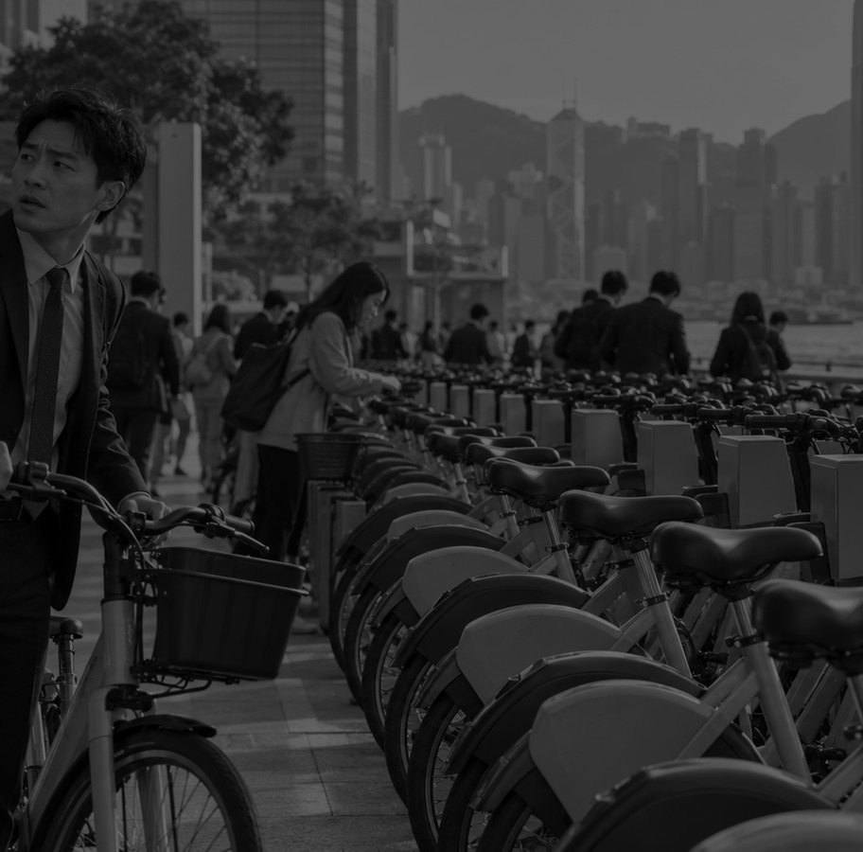
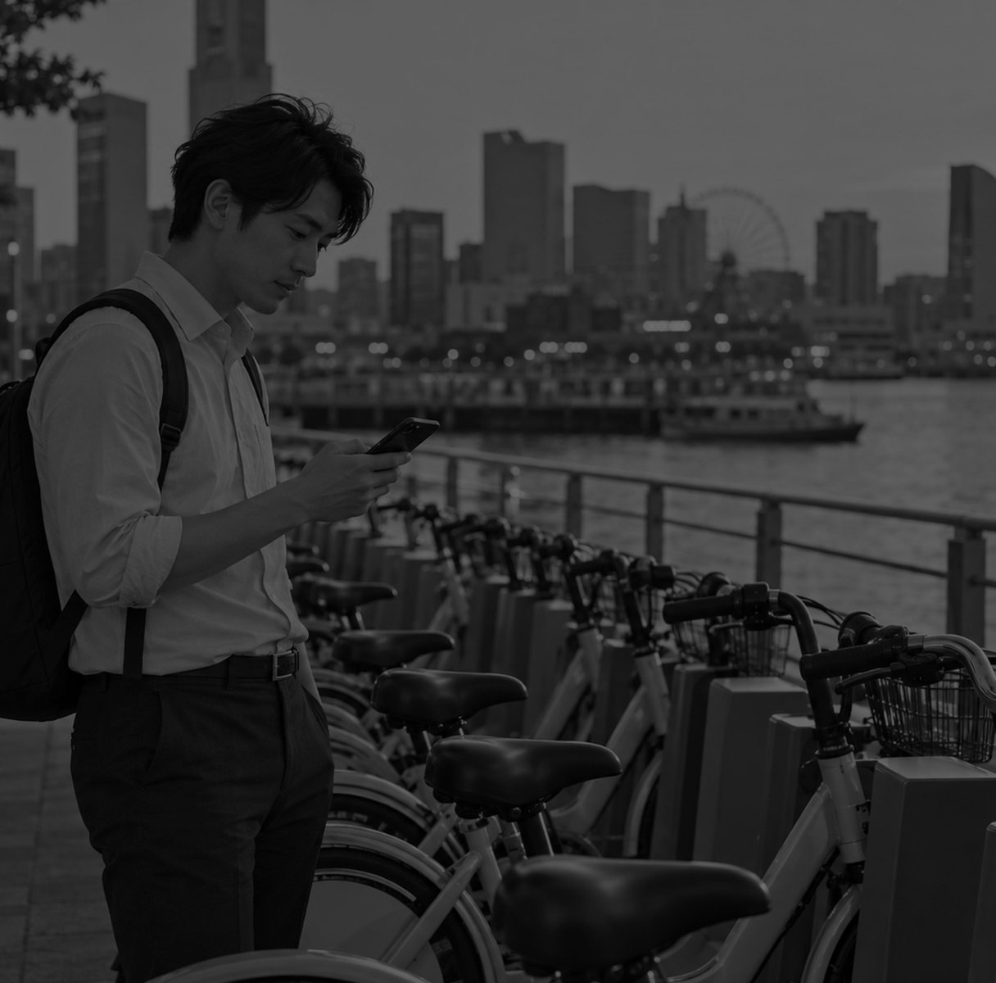
三大策略：站對地方、補對時間、留住騎士
策略一｜站對地方
騎得到・還得掉 三個策略，讓年度損益由 −3,200 萬元轉為 +400 萬元
01
  站對地方
    把站點與車位放到需求所在
      +700 萬元／年
02
  補對時間
    在缺口出現前把車補到位
      +1,600 萬元／年
03
  留住騎士
    讓騎士看得到、還得掉、願意回來
      +1,800 萬元／年
摘要 診斷 策略 效益 執行
Notes:
母版 R1-D：進入策略一前重放策略總覽，只亮這一柱，讓聽眾知道講到第幾個策略。

Slide 23
依四項準則評估，三個站址應列為第一波搬遷目的地
策略一｜站對地方
站址 | 需求潛力 | 用地取得 | 捷運接駁 | 建置成本 | 總分
捷運港埠站 | 3 | 2 | 3 | 2 | 10
大學城北門 | 2 | 3 | 2 | 3 | 10
新市鎮轉運站 | 2 | 3 | 3 | 2 | 10
中央車站東口 | 3 | 1 | 3 | 1 | 8
北岸市場 | 1 | 2 | 0 | 3 | 6
西灣渡輪碼頭 | 1 | 2 | 0 | 2 | 5
捷運港埠站、新市鎮轉運站、大學城北門是第一波新站址
四項準則各 0–3 分，總分 10 分以上列入第一波
中央車站東口需求高，但用地取得只有 1 分，列第二波
評分 0–3；資料來源：實地踏查與交通局用地資料（虛構）
摘要 診斷 策略 效益 執行
Notes:
母版 C7-A：選項比完要做決定，用評估矩陣標出勝出者。

Slide 24
策略一「站對地方」：搬遷 14 站、尖峰區增加 600 個車位，每年約 700 萬元
策略一｜站對地方
站點搬遷
山城 8 站、東區 6 站搬到捷運港埠站、新市鎮轉運站、大學城北門等 9 處
車位擴充
港區與中央區 12 站改為雙層車架，增加 600 個車位
山城替代
保留 6 個主要站，搭配週末接駁車與電動輔助車試辦
捷運站旁的雙層車架與調度車（示意圖）
年度效益 +700 萬元
摘要 診斷 策略 效益 執行
Notes:
母版 R4-A：每個策略收在一張方案說明卡：內容、做法與每年效益。

Slide 25
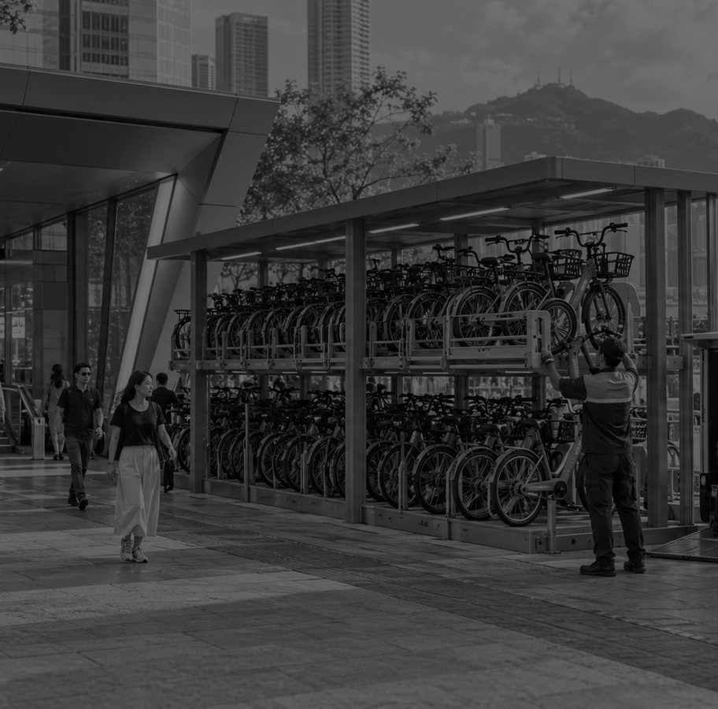
三大策略：站對地方、補對時間、留住騎士
策略二｜補對時間
騎得到・還得掉 三個策略，讓年度損益由 −3,200 萬元轉為 +400 萬元
01
  站對地方
    把站點與車位放到需求所在
      +700 萬元／年
02
  補對時間
    在缺口出現前把車補到位
      +1,600 萬元／年
03
  留住騎士
    讓騎士看得到、還得掉、願意回來
      +1,800 萬元／年
摘要 診斷 策略 效益 執行
Notes:
母版 R1-D：進入策略二前重放策略總覽，只亮這一柱，讓聽眾知道講到第幾個策略。

Slide 26
調度改成混合模式最划算：成本最低，準時率接近全部自營
策略二｜補對時間
 | 全部委外（現況） | 全部自營 | 混合：尖峰自營、離峰委外
年度調度成本 | 5,100 萬 | 4,600 萬 | 4,300 萬
尖峰補車準時率 | 58% | 82% | 80%
導入時間 | — | 18 個月 | 9 個月
執行風險 | 低 | 高 | 中
資料來源：營運商報價與同儕城市經驗（虛構）
摘要 診斷 策略 效益 執行
Notes:
母版 C1-B：幾個做法在同一組屬性上對照，用選項×屬性表。

Slide 27
策略二「補對時間」：預測調度，尖峰自營、離峰委外，每年約 1,600 萬元
策略二｜補對時間
預測
用 18 個月借還資料預測各站未來 60 分鐘的缺車與滿位
班表
調度車在缺口出現前 30 分鐘出車，路線每 15 分鐘重算
車隊
尖峰 4 車自營、離峰委外；加班時數減半
年度效益 +1,634 萬元
摘要 診斷 策略 效益 執行
Notes:
母版 R4-A：同一張方案說明卡，讀者不用重新學版面。

Slide 28
三大策略：站對地方、補對時間、留住騎士
策略三｜留住騎士
騎得到・還得掉 三個策略，讓年度損益由 −3,200 萬元轉為 +400 萬元
01
  站對地方
    把站點與車位放到需求所在
      +700 萬元／年
02
  補對時間
    在缺口出現前把車補到位
      +1,600 萬元／年
03
  留住騎士
    讓騎士看得到、還得掉、願意回來
      +1,800 萬元／年
摘要 診斷 策略 效益 執行
Notes:
母版 R1-D：進入策略三前重放策略總覽，只亮這一柱，讓聽眾知道講到第幾個策略。

Slide 29
騎士最常因為「還不了車」離開，所以要讓他們看得到可還位，並導引到鄰站
策略三｜留住騎士
App 顯示每站可還位與 15 分鐘預測
滿站時導引到 300 公尺內的鄰站
還到指定鄰站送 20 點，可折抵月票
尖峰前 10 分鐘開放還車預約
  尖峰（07–09、17–19）站時比例
資料來源：海港市交通局營運資料（2019–2025）；顧問團隊分析（虛構）
摘要 診斷 策略 效益 執行
Notes:
母版 R2-C：建議句當標題，左邊放證據、右邊放做法。

Slide 30
策略三「留住騎士」：可還位資訊、還車導引與企業月票，每年約 1,800 萬元
策略三｜留住騎士
看得到
App 顯示每站可還位與 15 分鐘預測，尖峰前 10 分鐘可預約還車
還得掉
滿站時導引到 300 公尺內鄰站，還到指定站送 20 點
願意回來
企業月票：40 家雇主、約 1.2 萬名員工，三個月回訪率由 42% 提高到 55%
年度效益 +1,800 萬元
摘要 診斷 策略 效益 執行
Notes:
母版 R4-A：第三張方案說明卡，收束「留住騎士」的三項做法。

Slide 31
目錄
診斷：使用率為什麼下滑、三個根本原因
策略：三大策略與兩項配套
  效益：2028 年轉虧為盈
執行：試辦、治理、風險與指標
Notes:
母版 N2-A：每進一章重放目錄，反白從第 2 章移到第 3 章，讓聽眾知道講到哪裡。

Slide 32
預估效益：預測調度每年可帶來約 1,634 萬元
效益
假設 | 數值
尖峰缺車站時（每日） | 1,850
預測調度可減少 | 40%
每個避免的缺口多出的借次 | 1.4
每次借車票收 | 19.4 元
加班費節省（年） | 900 萬元
1,850 × 40% × 1.4 ≈ 1,036 次／日
假設來源：營運資料與兩個同儕城市的試辦結果（虛構）
摘要 診斷 策略 效益 執行
Notes:
母版 R5-A：效益數字要能被檢查：左邊假設、右邊結果。

Slide 33
三大策略可以讓年度損益從虧損 3,200 萬元轉為盈餘 400 萬元
效益
單位：萬元；新增成本含資料平台與雙層車架折舊
摘要 診斷 策略 效益 執行
Notes:
母版 Q6-C：從現況走到目標的改善槓桿，用瀑布橋接。

Slide 34
執行方案後，2030 年日均借次可達 13,500 次，比維持現狀多五成
效益
預測模型：依站點重配、可還率改善與會員回訪率推估（虛構）；日均借次，2025 年為實際值
摘要 診斷 策略 效益 執行
Notes:
母版 Q9-A：預測給兩三個情境，而不是一條線。

Slide 35
能否如期轉盈，取決於尖峰可還率與企業月票的推廣速度
效益
可能更好
可能更差
  捷運延伸線 2027 年通車，帶來新的轉乘需求
  企業月票簽約超過 40 家
  票證整合提前完成
  雙層車架用地協調延誤半年以上
  營運商不接受依可借率付費的合約
  山城居民反對搬站
摘要 診斷 策略 效益 執行
Notes:
母版 C3-A：交代不確定性，讓決策者看到兩面。

Slide 36
目錄
診斷：使用率為什麼下滑、三個根本原因
策略：三大策略與兩項配套
效益：2028 年轉虧為盈
  執行：試辦、治理、風險與指標
Notes:
母版 N2-A：每進一章重放目錄，反白從第 3 章移到第 4 章，讓聽眾知道講到哪裡。

Slide 37
分三階段推動：先試辦、再擴大、最後整合票證
執行
 | 試辦 2026 上半年 | 擴大 2026 下半年–2027 | 整合 2028
站點 | 港區、中央區 4 站改雙層車架 | 搬遷 14 站、再改 8 站 | 依資料每季調整站點
調度 | 兩區試行預測調度 | 全市混合模式 | 依可借率付費
數位 | App 顯示可還位 | 還車導引與積分 | 票證與捷運整合
驗收 | 可還率 ≥ 75% | 每車借次 ≥ 4.5 | 年度損益轉正
摘要 診斷 策略 效益 執行
Notes:
母版 P2-A：分期推動用路線圖：欄是階段、列是工作面向。

Slide 38
由副市長督導、交通局設推動辦公室，下設四個小組
執行
副市長（督導）
自行車推動辦公室（交通局）
站點小組
調度小組
數位小組
財務與契約小組
執行：營運商、捷運公司、區公所
每月推動會議；每季向市議會交通委員會報告
摘要 診斷 策略 效益 執行
Notes:
母版 P4-A：交代誰負責、誰拍板，用治理組織圖。

Slide 39
以五項指標追蹤成效，2027 年先達成可還率 80%
執行
指標 | 2025 現值 | 2027 目標 | 2030 目標
每車日均借次 | 3.7 | 4.5 | 5.5
尖峰可借率 | 61% | 80% | 90%
尖峰可還率 | 58% | 80% | 90%
三個月回訪率 | 42% | 55% | 65%
年度損益 | −3,200 萬 | −1,000 萬 | +400 萬
資料來源：海港市交通局營運資料（2019–2025）；顧問團隊分析（虛構）
摘要 診斷 策略 效益 執行
Notes:
母版 P5-A：讓大家同意怎麼衡量成敗，用指標計分卡。

Slide 40
六個主要風險都有緩解措施與主責，最需要盯的是用地與營運契約
執行
風險 | 可能性 | 衝擊 | 緩解措施 | 主責
雙層車架用地協調延誤 | 中 | 高 | 先用市有地與捷運出口用地試辦；用地進度列入每月推動會議 | 站點小組、區公所
營運商不接受依可用率付費 | 中 | 高 | 續約前先以獎勵金試行半年；保留尖峰調度自營的選項 | 財務與契約小組
山城居民反對搬站 | 高 | 中 | 保留 6 個主要站並加週末接駁；搬站前辦兩場說明會 | 區公所
預測不準，尖峰仍缺車 | 中 | 中 | 試辦期每週比對預測與實際；保留 1 輛機動調度車 | 調度小組
App 改版延誤 | 低 | 中 | 先用網頁版即時地圖上線；改版分兩階段 | 數位小組
企業月票推廣太慢 | 中 | 中 | 先找 5 家大型雇主試辦，前三個月八折 | 財務與契約小組
摘要 診斷 策略 效益 執行
Notes:
母版 P6-A：方案送審前交代會出錯的地方與預備動作：可能性、衝擊、緩解措施、主責，一列一個風險。

Slide 41
站點失衡可以解決，但需要六方一起行動
執行
交通局 | 成立推動辦公室；改用每車借次與可還率考核
營運商 | 尖峰自營調度；每 15 分鐘回傳站點資料
捷運公司 | 提供 9 個出口旁的站址；整合票證
區公所 | 協調搬站與雙層車架的用地與居民溝通
企業 | 簽企業月票，員工通勤補助
市民 | 滿站時照導引還到鄰站，回報故障車
摘要 診斷 策略 效益 執行
Notes:
母版 R3-A：建議需要很多單位一起做，用角色分工。

Slide 42
下一步：指定主責、在兩區試辦、按月追蹤
執行
指定主責
兩區試辦
按月追蹤
一月底前成立推動辦公室
四個小組各指定一位負責人
港區、中央區 4 站改雙層車架
試行預測調度與 App 可還位
每月檢視可還率與每車借次
六個月後決定是否擴大
摘要 診斷 策略 效益 執行
Notes:
母版 P1-A：最後一頁是下一步，用三個箭形、動詞開頭。

Slide 43
海港市的問題不是車太少，而是車在錯的時間出現在錯的地方
摘要
如何讓每輛車每天多被借一次，並在 2028 年收支平衡？
34%
  港區晨峰滿位，山城晨峰空車
58%
  尖峰補車準時率（全部委外）
46%
  流失會員因還車時站點滿位
騎得到・還得掉
站對地方
  站點與車位放到需求所在
    +700 萬元／年
補對時間
  缺口出現前把車補到位
    +1,600 萬元／年
留住騎士
  讓騎士還得掉、願意回來
    +1,800 萬元／年
+4,100 萬
  2028 年增量收入
13,500
  2030 年日均借次
+400 萬
  2028 年損益 （2024 年 −3,200 萬）
資料來源：顧問團隊分析（虛構）；各數字的出處見診斷、效益兩章
摘要 診斷 策略 效益 執行
Notes:
母版 S1-C：結尾原樣重放執行摘要：聽眾離場前再看一次問題、策略與影響。

Slide 44
附錄：主要假設與資料處理方式
附錄
缺車定義 | 站上可借車 ≤ 2 輛（空車）或可還位 ≤ 2 格（滿位），以 15 分鐘為單位
借次 | 排除 2 分鐘內原站歸還與維修調度的借還
同儕城市 | 人口 50–120 萬、有捷運的港口城市；資料為 2025 年
效益試算 | 票收以 2024 年每次 19.4 元計；不含廣告收入變化
全部資料 | 本案為教學用虛構案例，所有數字與引言皆為虛構
Notes:
母版 A2-B：附錄放方法與假設，讓人可以逐項檢查、替換。

